Slide 1
Inspirace k rozvoji vztahů mezi čtenářskou a matematickou pregramotností
Eva Nováková
Pedagogická fakulta MU v Brně
novakova@ped.muni.cz
OP VVV, SC1 Vzdělávací modul Matematická pregramotnost předškolního vzdělávání

Slide 2
Reflexe aktivit inspirovaných literárním textem v kontextu rozvoje matematické pregramotnosti
komplexnost (mezioborovost) dětských činností,
životní realita,
rozvoj jazykových kompetencí,
„…při osvojování si jazyka se rozvíjí proces abstrakce…“
Kuřina (2014)
„…vzdělávání v předškolním věku nemůže být zatíženo nemístným verbalismem…“
Lišková (2014)

Slide 3
„Dobré“ zpracování čteného/slyšeného textu usnadňuje později správné porozumění textu, který po osvojení čtenářských dovedností čte dítě samo a posléze napomáhá i matematizaci.
(Kaslová, 2010)

Slide 4
Cílem výzkumu
zpracovat soubor aktivit vhodných k využití v kontextu třídy s perspektivou jejich zařazení do profesního portfolia,
následně soubor analyzovat z pohledu využití jeho potencionálu k propojení matematické a čtenářské pregramotnosti dětí.

Slide 5
Výzkumné otázky
Na které aspekty matematické pregramotnosti budou připravené aktivity zaměřeny?
Jaké prostředky (zdroj/materiál/pomůcky) budou pro splnění cíle vzhledem k věku a mentální vyspělosti dětí nejvhodnější?

Slide 6
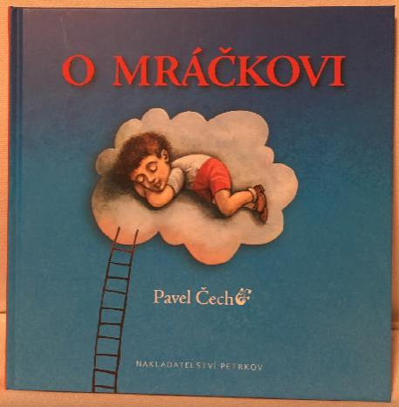
Ukázka výzkumných aktivit
Kristýna,
prosinec 2018/leden 2019, mateřská škola v Brně,
osm dětí ve věku 3 – 4 let,
běžná třída,
práce skupinová i individuální,
obrázková knížka „O mráčkovi“ od Pavla Čecha.
Notes:
vizuální stránka

Slide 7
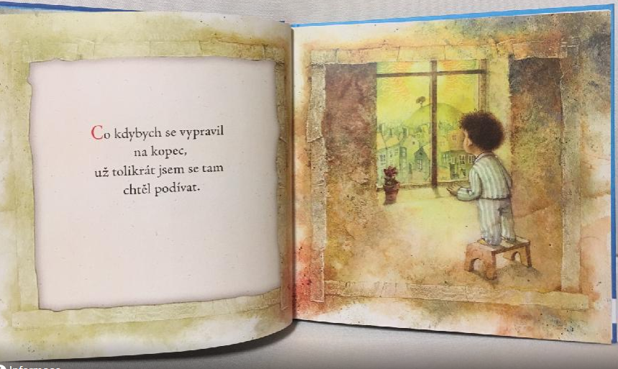
obohacení o další dimenzi,
ilustrací v knize - otevřené individuálním představám a zkušenostem dětí.
Notes:
vizuální stránka

Slide 8
Aktivita 1 – seznámení dětí s knihou, rozvoj slovní zásoby, fantazie
obrázková osnova,
detaily na ilustracích, stejné obrázky.
Notes:
Předpovídat vývoj děje podle „obrázkové osnovy“.
Budeme si ji číst a vždy, když v knize uvidíte některý z obrázků, který je před vámi, tak zvedněte ruku.

Slide 9
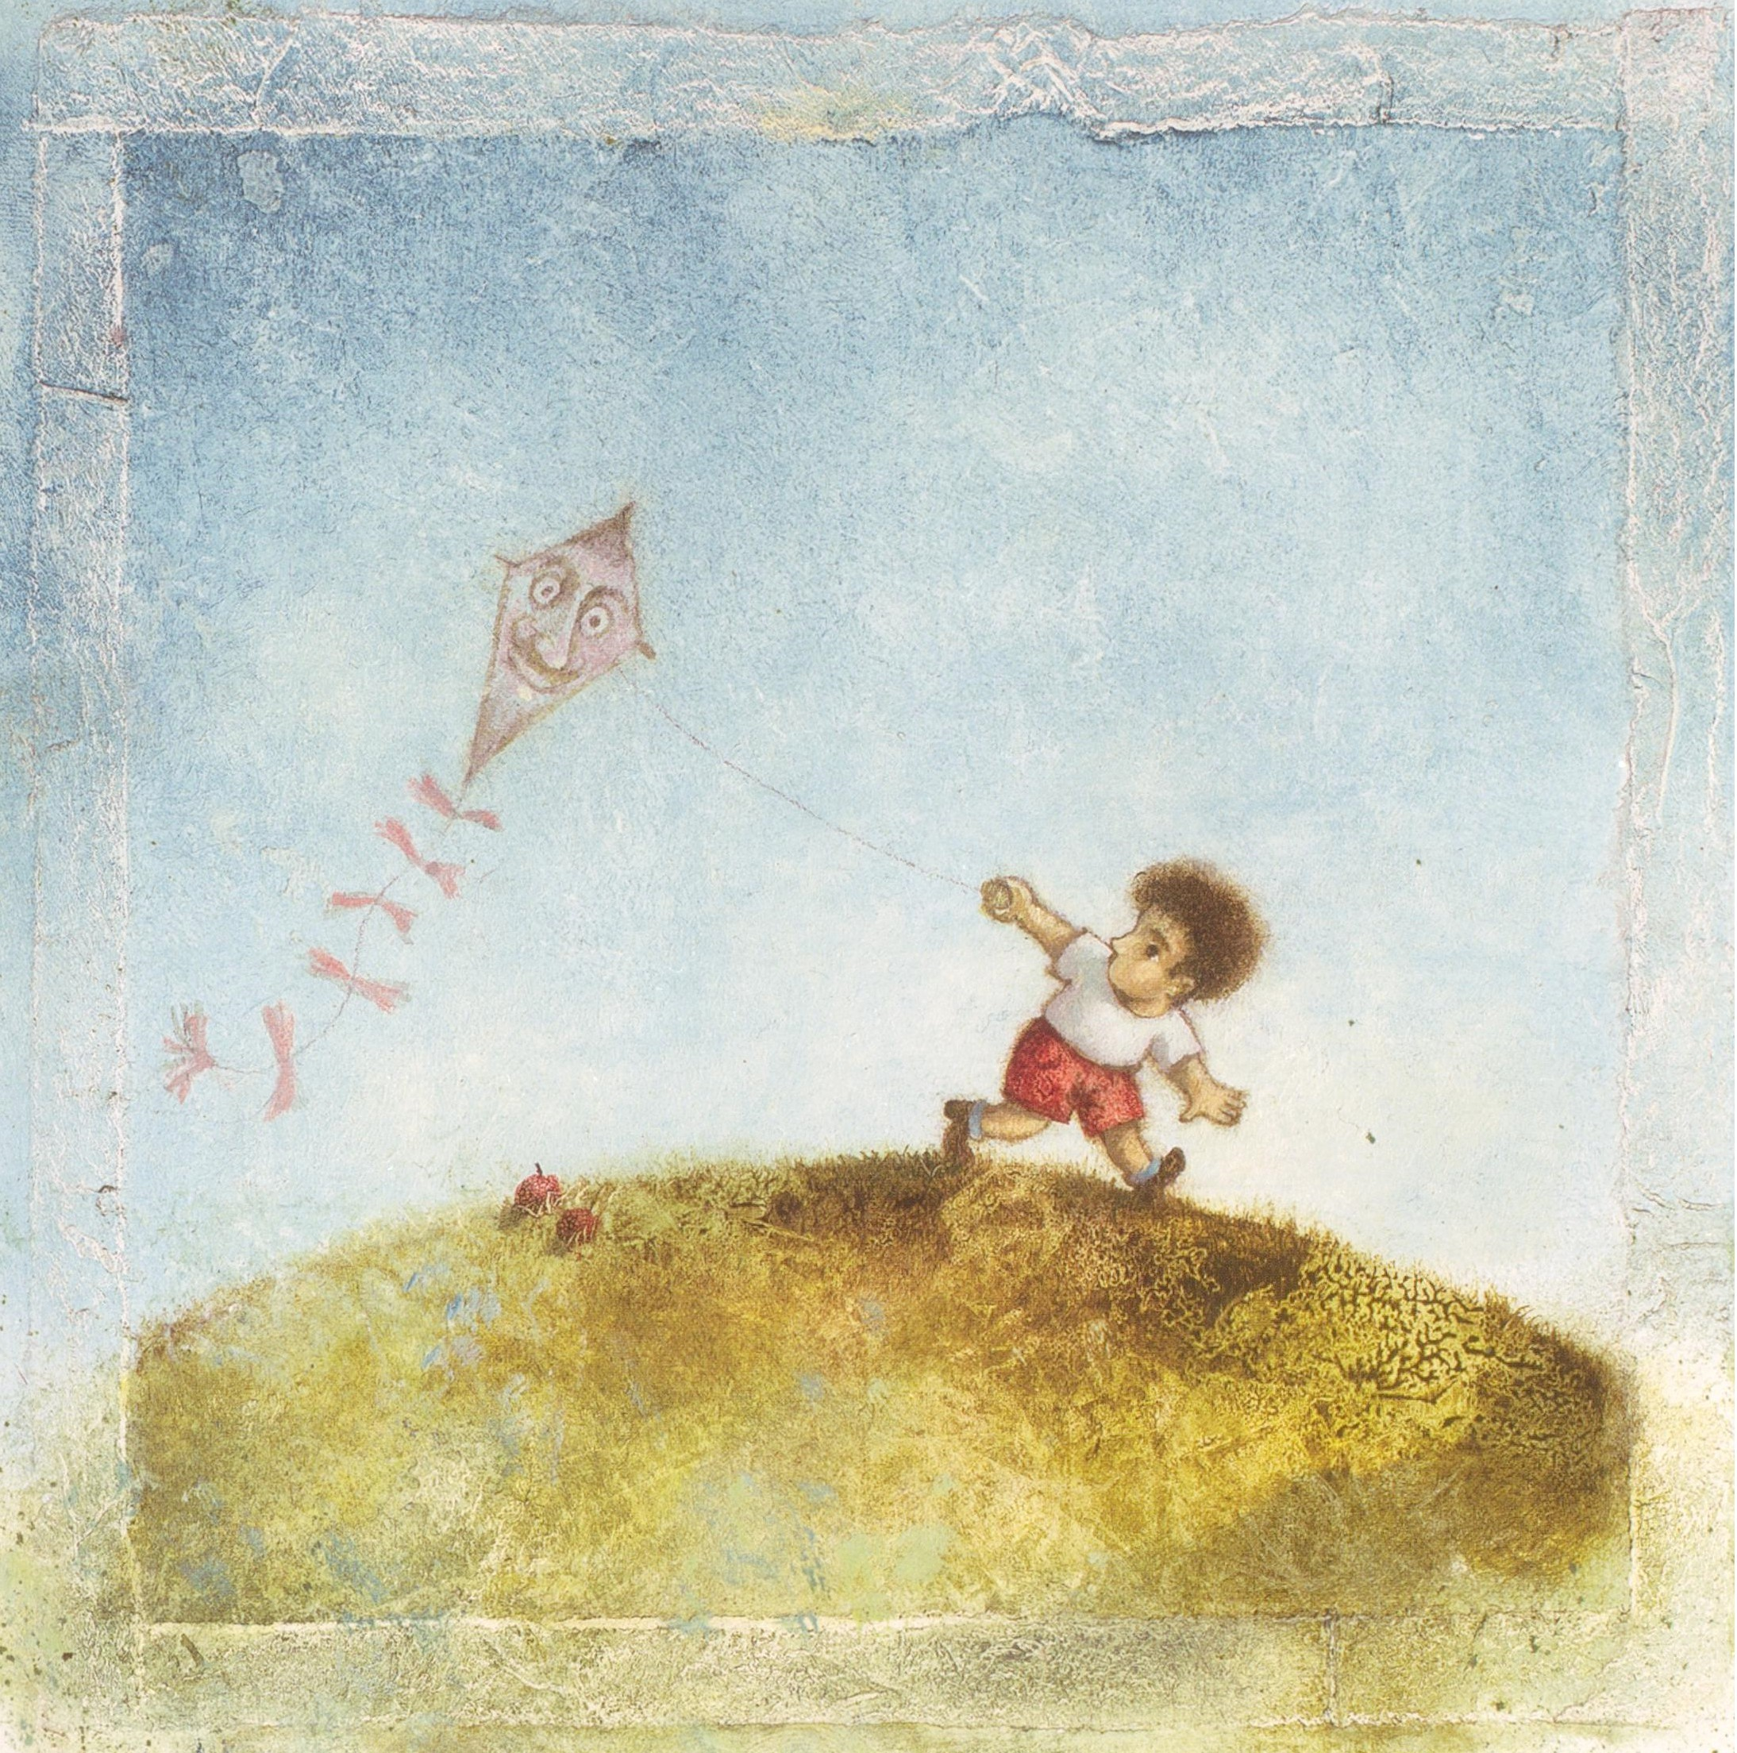
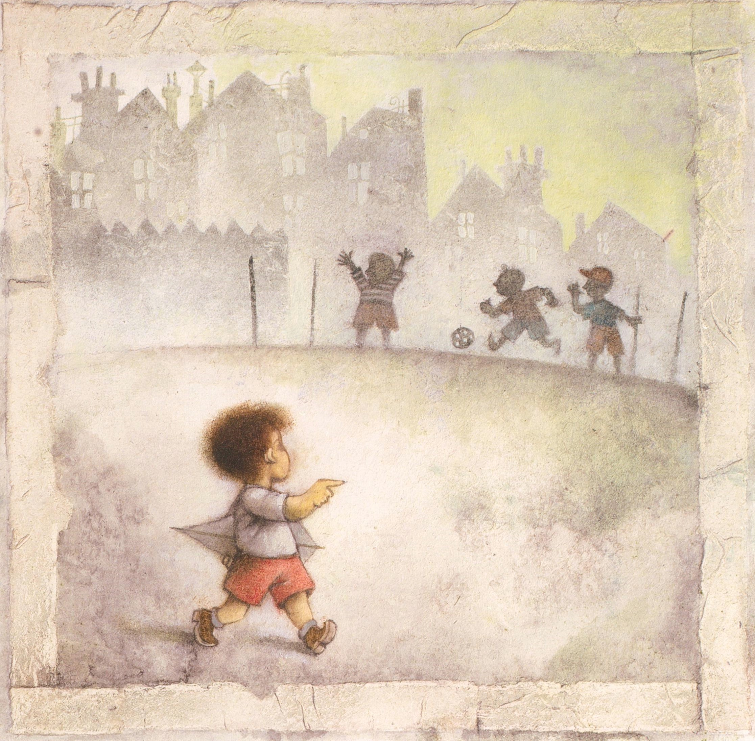
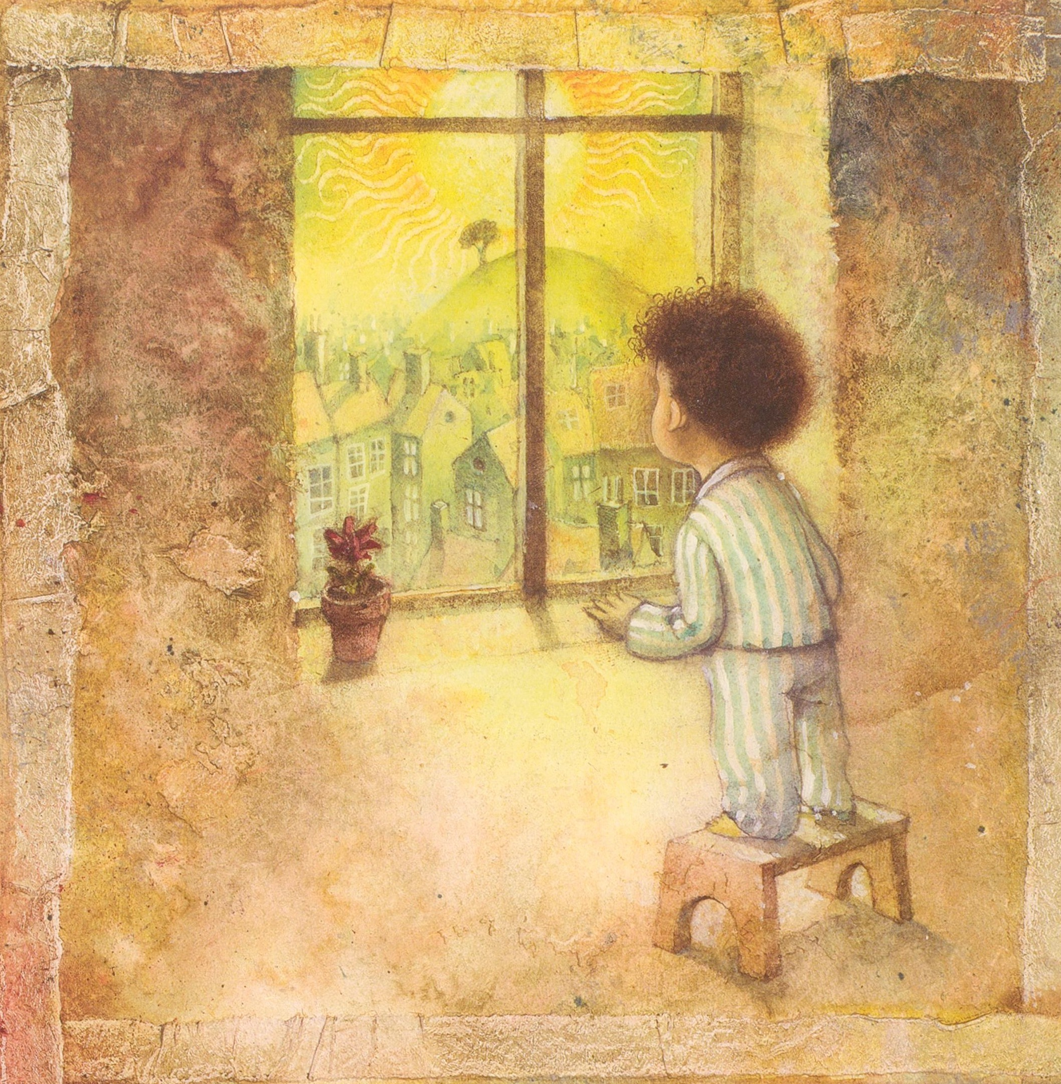
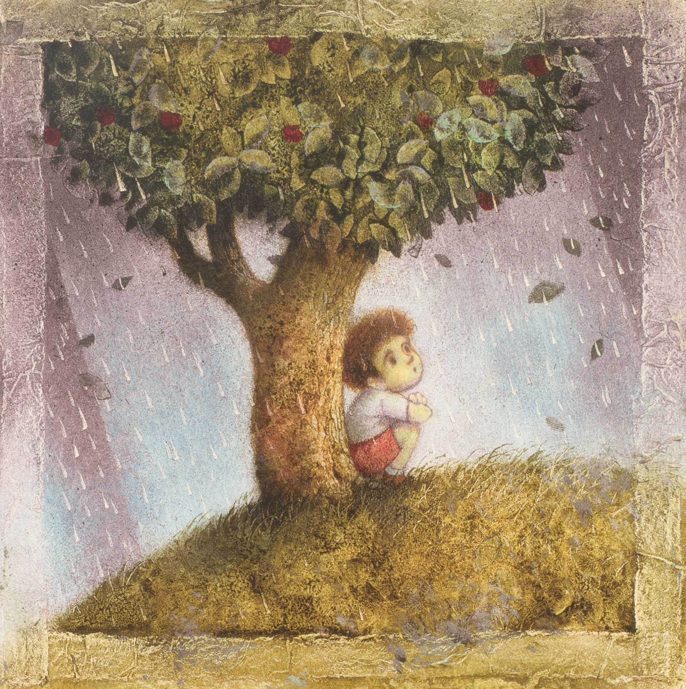
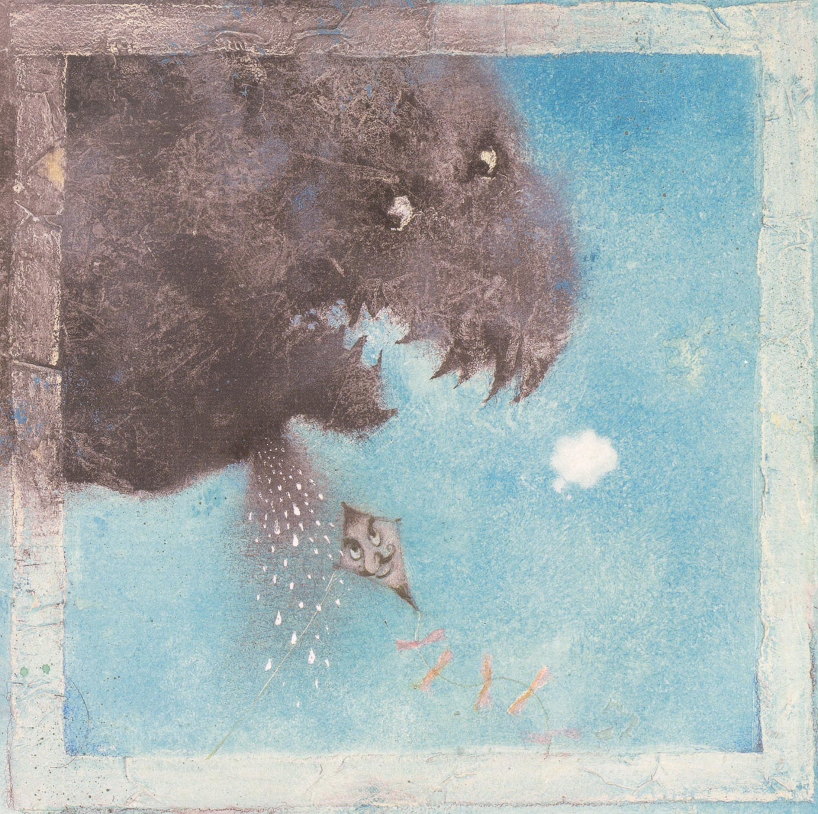
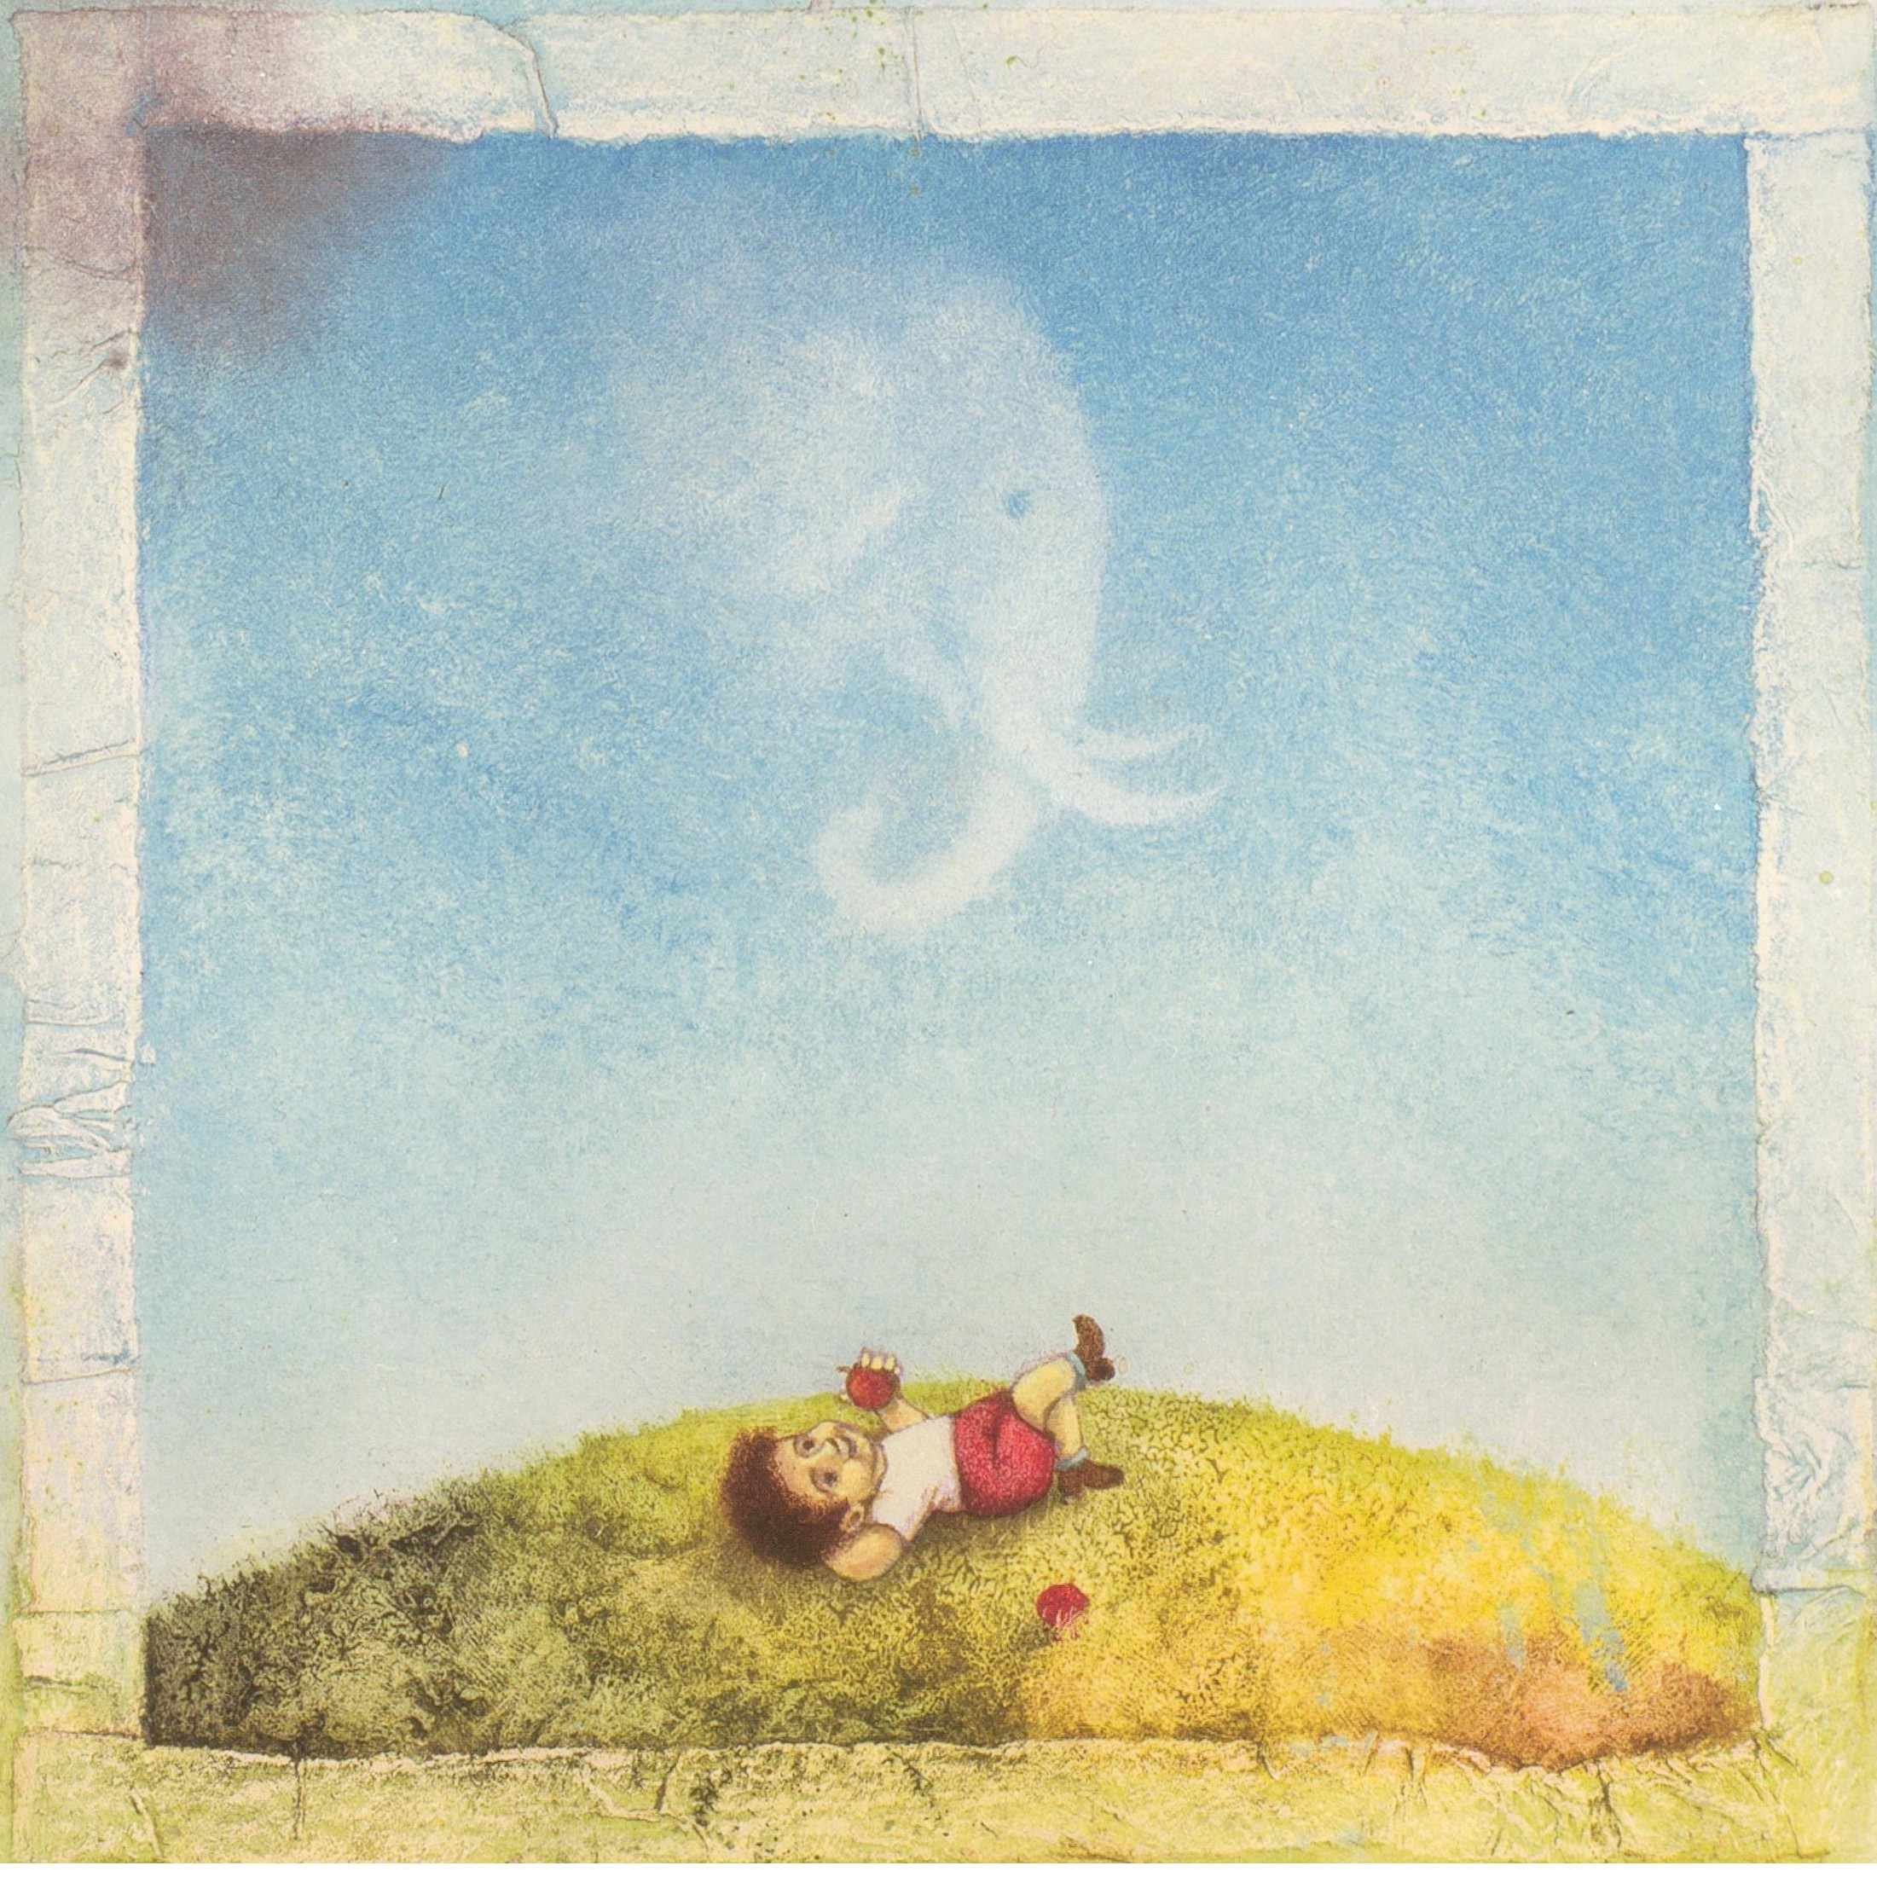

Slide 10
Dnes vám budu číst tuto knížku. Je plná obrázků a někde v ní je schováno i těchto sedm, které máte před sebou. O čem by asi mohla ta knížka být? Budeme si ji číst a vždy, když v knize uvidíte některý z obrázků, který je před vámi, tak zvedněte ruku.
Otázky k obsahu knihy:
Víte, co je to babí léto?
Jakého nového kamaráda chlapec myslí? Podívejte se, co drží v rukou.
Co dělají kluci na tomto obrázku?
Co asi dělá tato holčička?
S čím si hrají tito kluci?
A co dělají tyto děti?
Jak to, že když se kluk zastavil, tak drak spadl?
Co vám připomíná tento mráček? Všimli jste si, že se v rohu na obloze objevilo
něco tmavého? Co by to mohlo být?
Co asi ten kluk udělá? Podívejte se, na další obrázek před vámi.
Co je špatného na tom, že se chlapec schoval za bouřky pod strom?

Slide 11
Jak to, že když se kluk zastavil, tak drak spadl?
„Protože přestal běhat,“ reagovala dívka. Ptala jsem se dál, co drak k létání potřebuje. Dozvěděla jsem se, že buď potřebuje, aby chlapec běhal, nebo potřebuje, aby foukal vítr.
Z této informace jsem nahlas vyvodila, že tedy asi nefouká vítr.
Stejných obrázků si většinou všimlo jedno až dvě děti (ne vždy ty stejné), ostatní se pak přidaly.
Když jeden chlapec špatně přiřadil okopírovaný obrázek k ilustraci v knize, ostatní ho hned na chybu upozornili.
Dobrá vzájemná součinnost, komunikace, přesná a srozumitelná formulace otázek, schopnost vzájemně se domluvit (mezi učitelkou a dětmi).
Některým dětem chyběla odvaha položit otázku při neporozumění či nejistotě.

Slide 12
Aktivita 2 - rozvoj paměti a procvičení časového uspořádání, „chronologické upořádání klíčových okamžiků“ –obrázková osnova
organizace aktivity
vzájemná komunikace

Slide 13
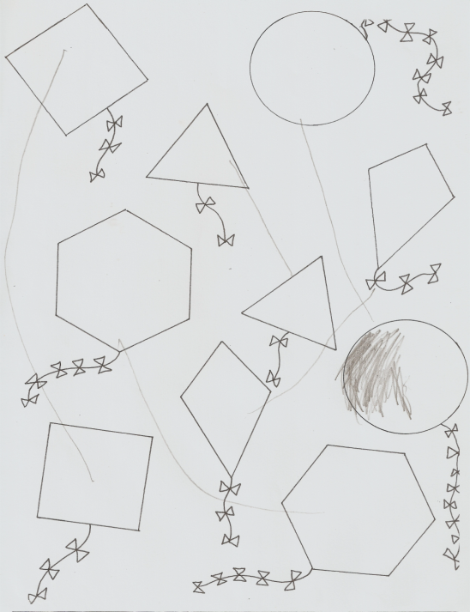
Aktivita 3 - rozpoznat dva shodné obrazce na pracovním listu, spojit je čarou
„Uvědomila jsem si, že by bylo vhodné mít z jednoho pracovního listu vystříhané geometrické tvary, které mají děti vzájemně porovnávat.“

Slide 14
Aktivita 4 – „roztřídit kuličky podle barev“
„ žluté kuličky k sobě na jednu hromádku, červené také k sobě na jinou hromádku,…“
„Jeden z chlapců roztřídil korálky podle barvy a zároveň takto vzniklé skupiny uspořádal podle počtu.“
korálky nebyly ze stejného materiálu a stejně veliké

Slide 15
Závěr
zaměření aktivit na významné stránky matematické pregramotnosti v souvislosti s požadavky RVP PV,
uplatněna kromě matematiky také stránka jazyková, literární a výtvarná (propojení čtenářské a matematické pregramotnosti),
širší uplatnění reflektivní analýzy konkrétních aktivit budoucími učiteli mateřské školy v reálném školním prostředí,
diskuse s mentory,
vlastní profesní portfolio studentky.

Slide 16
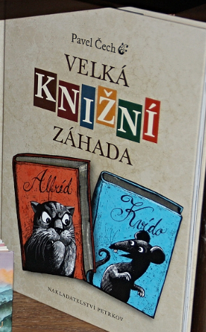
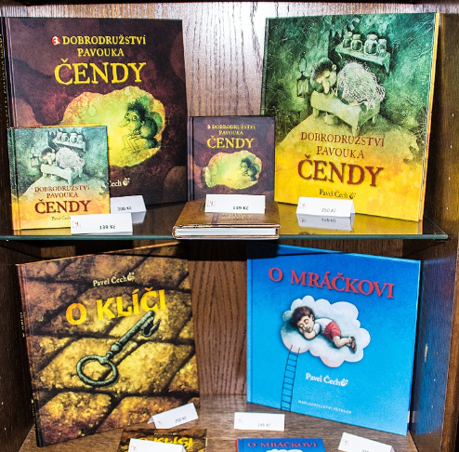

Další (pěkné) náměty
Kristýna Nováková
Využití literárního textu pro rozvoj matematické pregramotnosti u dětí předškolního věku https://is.muni.cz/th/ag3og/Cela_prace_-_do_ISU.pdf
Pavel Čech
prosinec 2016 – únor 2017

Slide 17
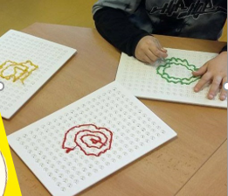
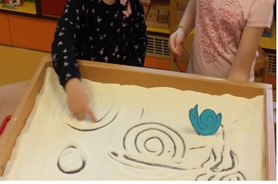
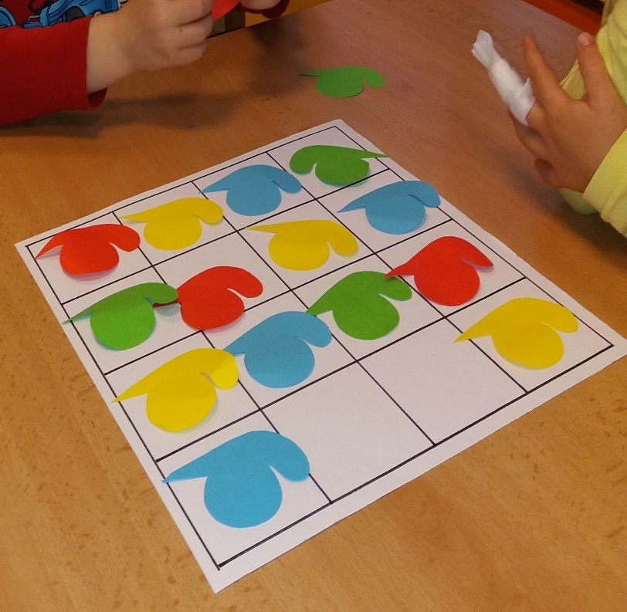
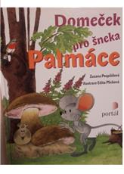
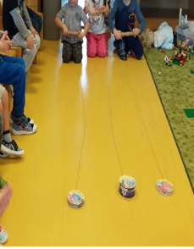
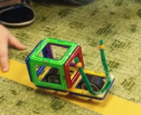
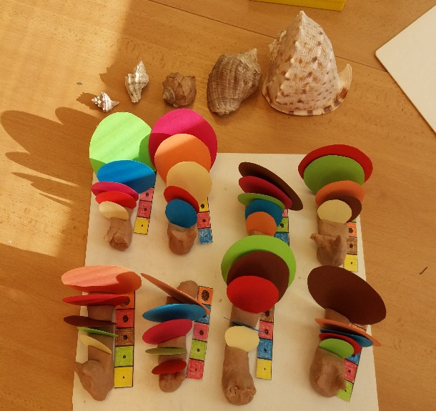
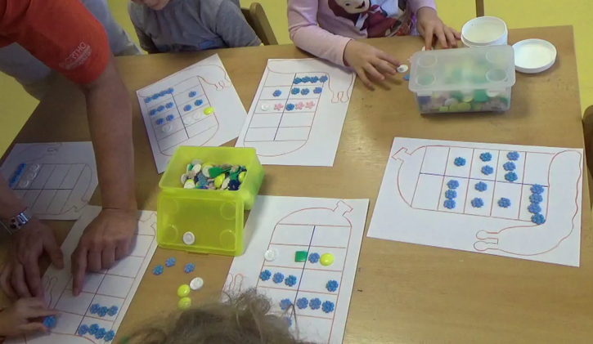
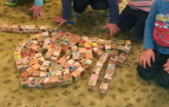

Slide 18
Podstata projektu v rámci výzvy
Cílem je budování společenství – současně rozvoj oborů, klíčových kompetencí, mezipředmětových vztahů
17. 1. 2017
Děkuji za pozornost.

